Slide 1



PROTOCOLO DE INVESTIGACIÓN
RENIECYT 2200092

Slide 2
Protocolo de Investigación
PARTE | DESCRIPCIÓN
MANUSCRITO | Estilo de escritura (presentación ordenada de ideas, fluidez en la expresión). Ortografía y gramática; Puntuación y sangrías. Encabezados y subtítulos; Uso de mayúsculas .Todas las referencias deberán estar insertas en el cuerpo del Protocolo. Documento Arial 12 / Interlineado 1 / Tamaño Carta / Márgenes 2.5
NOMBRE | Título que se relacione con alguna de las 3 líneas de investigación de la MAIDS de 15-20 palabras máximo
RESUMEN/ ABSTRACT (200 PALABRAS MÁXIMO) | En Español e Inglés. Incluye: LGAC a la que contribuye; Marco Contextual; Marco Teórico y Modelo propuesto de última generación; Planteamiento del Problema con Pregunta de Investigación; Objetivos; Hipótesis; Justificación sobre qué resuelve y qué aporta a las Ciencias de la Administración; Metodología que describa las técnicas matemáticas de Estadística Inferencial Multivariante a utilizar o el proceso de diseño propuesto a resolver la problemática; Resultados esperados; Discusión de los Resultados Esperados; Conclusiones. Debe existir Congruencia Título-Problema de Investigación-Conclusiones. Se debe caracterizar por ser: Comprensible y Sencillo; Informativo, Preciso, Conciso; Palabras Clave.
INTRODUCCIÓN | Explicar por qué es importante la investigación o la propuesta de diseño, resaltando su contribución al campo de conocimiento así como de la práctica.
MARCO CONTEXTUAL | Descripción de el estado de la cuestión o sujeto de estudio a nivel: mundial, internacional, México

Slide 3
Protocolo de Investigación
PARTE | DESCRIPCIÓN
MARCO TEÓRICO | - Describir brevemente cuál es el estado del arte del objeto de estudio; los modelos teóricos que se analizan y la relación con su modelo conceptual propuesto, exponiendo factores, dimensiones, variables, indicadores a estudiar. - Presentación de su Modelo Conceptual General y Detallado ex ante - Presentación de Matriz Metodológica de las Variables a estudiar
PROBLEMA/ PREGUNTA DE INVESTIGACION/ OBJETIVOS/ HIPÓTESIS/ JUSTIFICACIÓN | - Problema. Un párrafo de Breve y conciso de 10-15 líneas que cierre con la Pregunta General de Investigación y sus Preguntas Específicas. - Planteamiento de Objetivo General y Objetivos Específicos. Concretos, específicos, medibles, alcanzables, relevantes, en tiempo, congruentes al modelo conceptual ex ante, que apoyen a resolver la Pregunta General y Específicas de investigación. - Hipótesis. Que sean congruentes y se deriven directamente de la Metodología que describa las técnicas matemáticas de Estadística Inferencial Multivariante a utilizar o el proceso de diseño propuesto a implementar Presentación Gráfica de sus Hipótesis de Trabajo Presentación de Matriz Metodológica Presentación de Matriz de Congruencia O Presentación de proceso de diseño a implementar
METODOLOGÍA | Describir brevemente cómo será resuelto el problema de investigación, a partir de modelos existentes enfatizando el enfoque mixto, es decir, cualitativa y cuantitativamente el proceso de solución. Así también deberá justificar porqué dicho proceso es innovador en el alcance de las contribuciones al conocimiento y a la práctica.

Slide 4
Protocolo de Investigación
PARTE | DESCRIPCIÓN
RESULTADOS DISCUSIÓN CONCLUSIONES | Debe presentar Resultados esperados previendo limitaciones propias del estudio pero enfatizando lo que sí es capaz de entregar para la explicación de su modelo conceptual ex ante. Como la Discusión parte de resultados esperados y con argumentos basados en su marco teórico y metodología empleada, deberá mostrar congruencia en la explicación de su modelo conceptual ex ante, en tiempo modo indicativo condicional; hace disertación de las implicaciones de la investigación con respecto a la(s) hipótesis original(es); examina, califica los resultados y/o extrae inferencias de los mismos; enfatiza cualesquiera consecuencias teóricas de los resultados. Exponer las aportaciones en el campo del conocimiento o estado del arte (scientia) y la práctica en el sujeto de estudio o estado de la cuestión (praxis) Como Conclusión establecer cómo se respondieron las preguntas de la investigación; menciona si se cumplirán los objetivos de la investigación. Sugiere mejorías para la propia investigación o propone nuevas investigaciones a partir de las limitaciones encontradas
CRONOGRAMA | Hacer en Diagrama de Gantt la representación de actividades principales con especificación de los entregables, asumiendo los meses restantes de estancia en el programa y tomando de referencia N+X, donde N es el mes de inicio del posgrado MAIDS
BIBLIOGRAFÍA | Proporcionar al menos 30 referencias formato APA. Estas deberán provenir de Bases de Datos Académicas y/o de Investigación. Incluye portales de Internet de prestigio reconocido tanto de Gobierno como Privadas. No WIKI-No APÓCRIFAS
ANEXOS | Ayudan al lector a comprender, evaluar o replicar el estudio; ajustar a los lineamientos de presentación según su naturaleza (programa, mapas, figuras, tablas, gráficos o fotografías, instructivos o instrumentos, software).

Slide 5
Protocolo de Investigación
PARTE | DESCRIPCIÓN
RESULTADOS DISCUSIÓN CONCLUSIONES | Debe presentar Resultados esperados previendo limitaciones propias del estudio pero enfatizando lo que sí es capaz de entregar para la explicación de su modelo conceptual ex ante. - Como la Discusión parte de resultados esperados y con argumentos basados en su marco teórico y metodología empleada, deberá mostrar congruencia en la explicación de su modelo conceptual ex ante, en tiempo modo indicativo condicional; hace disertación de las implicaciones de la investigación con respecto a la(s) hipótesis original(es); examina, califica los resultados y/o extrae inferencias de los mismos; enfatiza cualesquiera consecuencias teóricas de los resultados. Exponer las aportaciones en conocimiento (scientia) y práctica (praxis) - Como Conclusión establecer cómo se respondieron las preguntas de la investigación; menciona si se cumplirán los objetivos de la investigación; Sugiere mejorías para la propia investigación o propone nuevas investigaciones.
CRONOGRAMA | Hacer en Diagrama de Gantt la representación de actividades principales con especificación de los entregables, asumiendo los meses restantes de estancia en el programa y tomando de referencia N+X, donde N es el mes de inicio del posgrado MAIDS
BIBLIOGRAFÍA | Proporcionar al menos 30 referencias formato APA. Estas deberán provenir de Bases de Datos Académicas y/o de Investigación. Incluye portales de Internet de prestigio reconocido tanto de Gobierno como Privadas. No WIKI-No APÓCRIFAS
ANEXOS | Ayudan al lector a comprender, evaluar o replicar el estudio; ajustar a los lineamientos de presentación según su naturaleza (programa, mapas, figuras, tablas, gráficos o fotografías, instructivos o instrumentos, software).

Slide 6
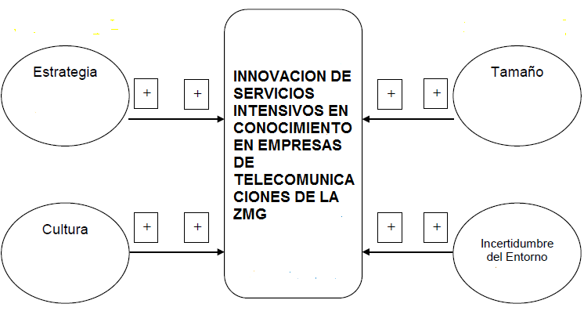
Ej. Modelo Conceptual ex ante

Slide 7
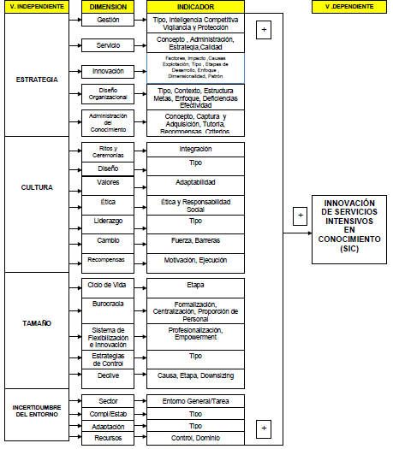
Ej. Modelo Conceptual ex ante
detallado

Slide 8
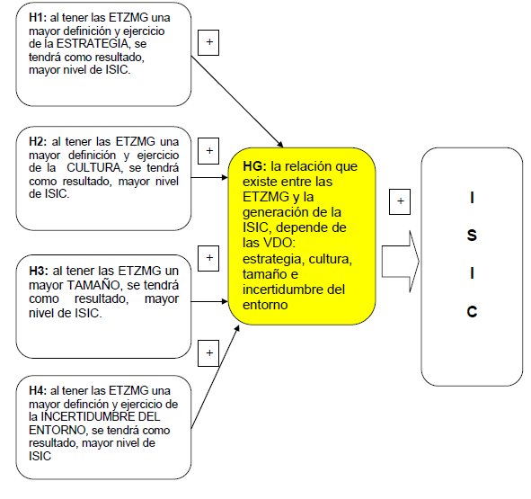
Ej. HIPÓTESIS DE TRABAJO

Slide 9
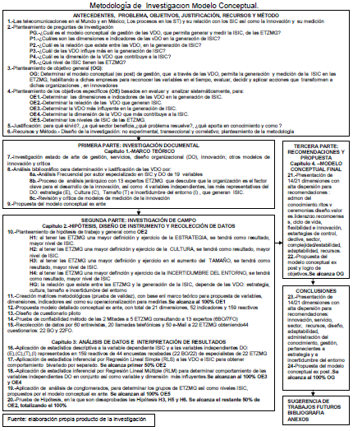
Ej. METODOLOGIA

Slide 10
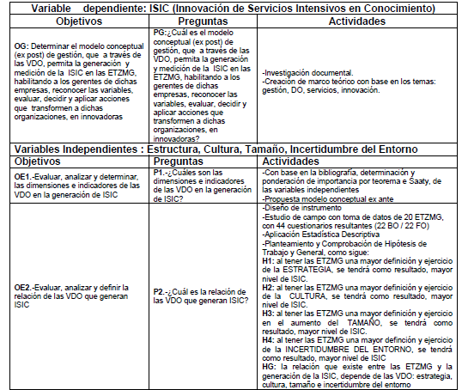
Ej. MATRIZ DE CONGRUENCIA

Slide 11
Ej. MATRIZ METODOLÓGICA
DE UNA VARIABLE

